Slide 1

ĐẤT NƯỚC VÀ CON NGƯỜI

Slide 2

KHỞI ĐỘNG

Slide 3

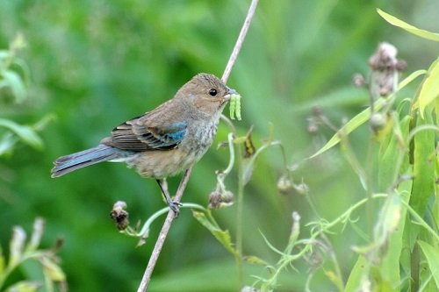
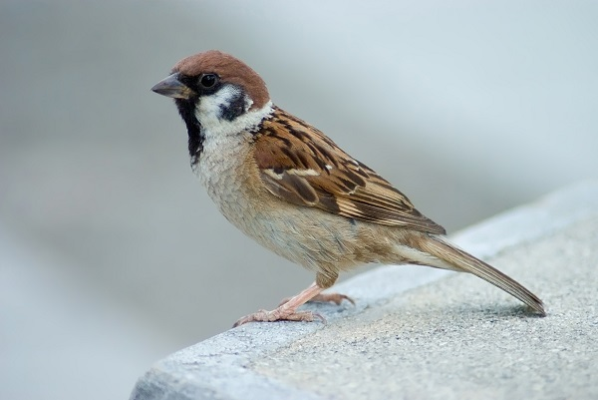
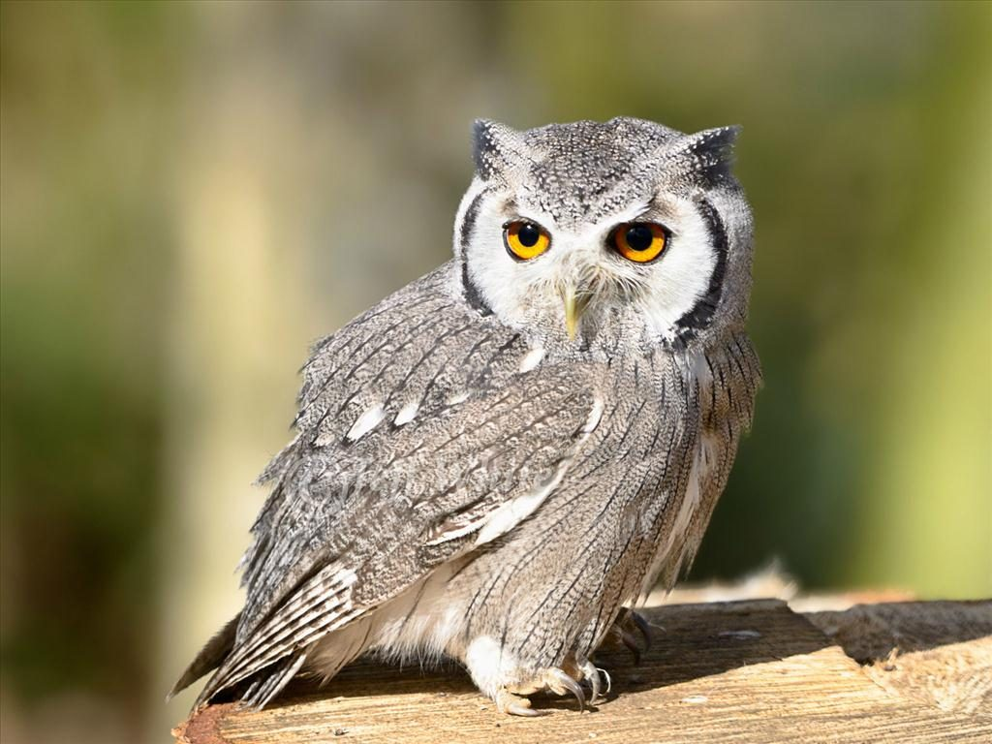

Slide 4

VÈ CHIM
Hay chạy lon xon
Là gà mới nở
Vừa đi vừa nhảy
Là em sáo xinh
Hay nói linh tinh
Là con liếu điếu
Hay nghịch hay tếu
Là cậu chìa vôi
Hay chao đớp mồi
Là chim chèo bẻo
Tính hay mách lẻo
Thím khách trước nhà
Hay nhặt lân la
Là bà chim sẻ
Có tình có nghĩa
Là mẹ chim sâu
Giục hè đến mau
Là cô tu hú
Nhấp nhem buồn ngủ
Là bác cú mèo...
(Đồng Dao)

Slide 5

Luyện đọc
lon xon
linh tinh
chèo bẻo
  2
nhấp nhem
mách lẻo
liếu điếu

Slide 6
VÈ CHIM
Hay chạy lon xon/
Là gà mới nở//
Vừa đi vừa nhảy/
Là em sáo xinh//
Hay nói linh tinh/
Là con liếu điếu//
Hay nghịch hay tếu/
Là cậu chìa vôi//
Hay chao đớp mồi/
Là chim chèo bẻo//
Tính hay mách lẻo/
Thím khách trước nhà//
Hay nhặt lân la/
Là bà chim sẻ//
Có tình có nghĩa/
Là mẹ chim sâu//
Giục hè đến mau/
Là cô tu hú//
Nhấp nhem buồn ngủ/
Là bác cú mèo...//
(Đồng Dao)

Slide 7

GIẢI NGHĨA TỪ:
02
Lân la
01
Lon xon
Chạy nhanh và đáng yêu
Loanh quanh, không đi xa
04
03
Nhấp nhem
Liếu điếu
Lúc nhắm lúc mở
Tên một loài chim

Slide 8
1. Kể tên các loài chim được nhắc đến trong bài?
gà, chim sáo, liếu điếu, chìa vôi, chèo bẻo, chim khách, chim sẻ, chim sâu, tu hú, cú mèo.

Slide 9
2. Chơi đố vui về các loài chim?
c
Chim gì vừa đi vừa nhảy?
Chim sáo
c

Slide 10
3. Tìm những từ ngữ chỉ hoạt động của các loài chim trong bài vè?
vừa đi vừa nhảy,
nói linh tinh,
hay nghịch hay tếu,
hay chao đớp mồi,
hay mách lẻo,
hay nhặt lân la,
có tình có nghĩa,
giục hè đến mau,
nhấp nhem buồn ngủ.

Slide 11
4. Dựa vào nội dung bài vè và hiểu biết của em, giới thiệu về loài chim?
Em thích bác cú mèo nhất, vì trong bài vè, hình ảnh của bác hiện lên rất ngộ nghĩnh, hài hước, lúc nào cũng gật gù buồn ngủ.

Slide 12
VÈ CHIM
Hay chạy lon xon
Là gà mới nở
Vừa đi vừa nhảy
Là em sáo xinh
Hay nói linh tinh
Là con liếu điếu
Hay nghịch hay tếu
Là cậu chìa vôi
Hay chao đớp mồi
Là chim chèo bẻo
Tính hay mách lẻo
Thím khách trước nhà
Hay nhặt lân la
Là bà chim sẻ
Có tình có nghĩa
Là mẹ chim sâu
Giục hè đến mau
Là cô tu hú
Nhấp nhem buồn ngủ
Là bác cú mèo...
(Đồng Dao)

Slide 13


Slide 14
Câu 2. Đặt một câu với từ ngữ ở bài tập trên
M: Em sáo xinh có bộ lông rất mượt.

